Slide 1
线性方程组解的存在性

Slide 2
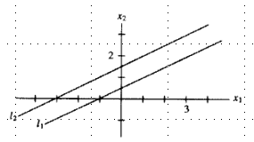
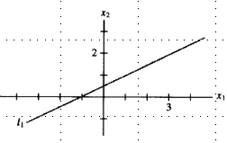
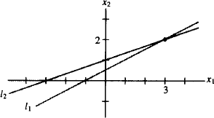
线性系统解的可能性
一个线性方程组可能：
1. 无解, 或
不相容（Inconsistent）
只有一个解, 或
有无数解.
相容（Consistent）
Fig(1). 无解
Fig(2). 只有一个解
Fig(3). 无数多解

Slide 3
线性方程（组）的一般形式
线性方程组的解
解是一套满足线性系统/线性方程组中所有方程的变量值
所有的解构成的集合称为解集
拥有相同解集的两个线性系统/线性方程组称为同解系统或者等价系统

Slide 4
(1) 非齐次线性方程组
次线性方程组

Slide 5
(2) 齐次线性方程组
线性方程组有零解⇔该线性方程组是齐次的.
于是, 齐次线性方程组有(零)解!!
注意 齐次线性方程组可能有非零解.

Slide 6




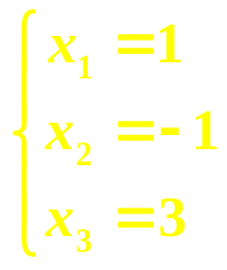



Gauss消去法

Slide 7
小结：
1．上述解方程组的方法称为消元法．
2．始终把方程组看作一个整体变形，用到如 下三种变换
（1）交换方程次序；
（2）以不等于０的数乘某个方程；
（3）一个方程加上另一个方程的k倍．

Slide 8
线性方程组的同解变换与矩阵的初等行变换

Slide 9
(I)交换第1个方程和第2个方程的位置.

Slide 10
(II)第3个方程两边同时乘以不为0的数1/3.

Slide 11
(III)第1个方程两边乘以同一个数-2后， 分别加在第2个方程.

Slide 12
初等行变换
定义1.4 矩阵的初等行变换(row elementary operations
of a matrix)有以下3种：
(1) 换行: 交换矩阵的某两行；
(2) 倍乘: 以数k≠0乘矩阵的某一行；
(3) 倍加: 把矩阵的某一行的k倍加到另一行上.
交换第 i 行与第 j 行记为r_{i}↔r_{j} .
例如
1
5
−1
−1
1
5
−1
−1
r₂↔r₄
1
−2
1
3
———→
1
−9
3
7
3
8
−1
1
3
8
−1
1
1
−9
3
7
1
−2
1
3

Slide 13

初等变换
定义1.4 矩阵的初等行变换(row elementary operations
of a matrix)有以下3种：
(1) 换行: 交换矩阵的某两行；
(2) 倍乘: 以数k≠0乘矩阵的某一行；
(3) 倍加: 把矩阵的某一行(列)的k倍加到另一行上.
用数 k 乘以第 i 行记为 kr_{i} .
例如
1
5
−1
−1
1
5
−1
−1
1
−2
1
3
4r₂
4
−8
4
12
———→
3
8
−1
1
3
8
−1
1
1
−9
3
7
1
−9
3
7

Slide 14

初等变换
定义1.4 矩阵的初等行变换(row elementary operations
of a matrix)有以下3种：
(1) 换行: 交换矩阵的某两行；
(2) 倍乘: 以数k≠0乘矩阵的某一行；
(3) 倍加: 把矩阵的某一行(列)的k倍加到另一行上.
第 i 行的 k 倍加到第 j 行记为 kr_{i} + r_{j} .
例如
1
5
−1
−1
1
5
−1
−1
1
−2
1
3
−3r₁+r₃
1
−2
1
3
———→
3
8
−1
1
0
−7
2
4
1
−9
3
7
1
−9
3
7

Slide 15
“换行”和“倍乘”是为了方便消元.
C. F. Gauss提出该方法, 后来称为Gauss消元法, 可直接称为消元法. 但中国人大约在公元前250年就会一些简单的消元.
在矩阵中这样做,也称为Gauss消元法或消元法.
前面采用的是“向下消元”,并可以继续下去:

Slide 16
高斯消元法、行阶梯形矩阵与矩阵的秩
1.消元(elimination)?

Slide 19



Slide 20
行阶梯阵(row echelon matrix)
梯阵(echelon matrix)，可以在该矩阵里面画一条阶梯线，满足
(1) 线的下方元素全为0；
(2) 每个台阶只有一行，台阶数即为非零行的行数；
(3) 阶梯线的竖线后面的第一个元素非零，该元素称为该非零行的首非零元素即首元.

Slide 21
下列几个矩阵均是不是行阶梯形矩阵:

Slide 22
矩阵的秩
矩阵的秩是矩阵理论中最重要的概念之一, F.G. Frobenius(1917)借助于行列式引入的.
Def 1.5 在矩阵A的行阶梯形矩阵中，其非零行的行数称为矩阵的秩(rank of the matrix A)，记为R(A)(或r(A)).

Slide 23
R(B) = 3 ⇒ R(A) = ?
(不看最后一列即可!)

Slide 24
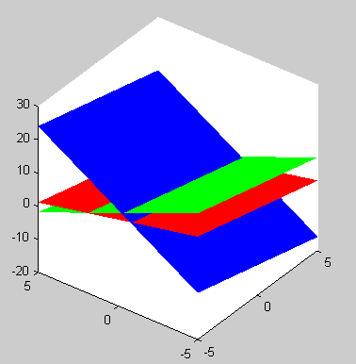
例1.6 判断下列线性方程组是否有解，说明理由.
Hint

Slide 25
定理 1.1 设线性方程组的系数矩阵和增广矩阵分别为A和B，则该线性方程组有解的充要条件是R(A) = R(B).
第一, 若线性方程组有解,则R(A) = R(B).
因为R(A) ≠ R(B), 意味着在B的行阶梯形矩阵的最后非零行里会出现0, 0, …, 0, d,其中d ≠ 0. 于是对应的同解线性方程组会出现0 = d的情况，显然原线性方程组无解.

Slide 26
第二, 若R(A) = R(B), 则线性方程组有解.
这是由于在B的行阶梯形矩阵对应的线性方程组里, 不会出现0 = d ≠ 0的情况,因而至少可得出原线性方程组的一个解. 例如, 线性方程组(1.6)有解

Slide 27
在R(A) = R(B)时, 其秩记为r.
对于齐次线性方程组, 显然有R(A) = R(B), 根据定理1.1容易知道, 任意齐次线性方程组有解. 当然, 由于齐次线性方程组均有零解, 可推出R(A) = R(B).
注意 齐次线性方程组可能有非零解.

Slide 28
等价矩阵: 矩阵A经若干次初等行变换得到的矩阵B, 则称A与B等价, 记为A → B .
Remark 符号“→”的使用有“变成”的意思, 前面已经使用. 可以用“~”或“≅”，但绝对不能用“=” (P19).

Slide 29
矩阵等价的性质：
(1)自反性: A → A
(2)对称性: 若A → B, 则B → A
(3)传递性: 若A → B且B → C, 则A → C
由于强调等价的传递性, 而不是对称性,使用“→”表示矩阵间的等价关系是合理的.

Slide 30

秩的形象理解
矩阵的秩描述了图像中信息的简单与复杂的程度
如果都是草，重复的元素很多，元素很相似，这时候表示左边这张草原图的矩阵的秩就会很低。如果再加一些其他元素呢？比如右边这一张，变幻莫测的乌云、芬芳的花朵、一小片树木。这时候图中包含的信息多了、丰富了，矩阵的秩也就变大了。

Slide 31
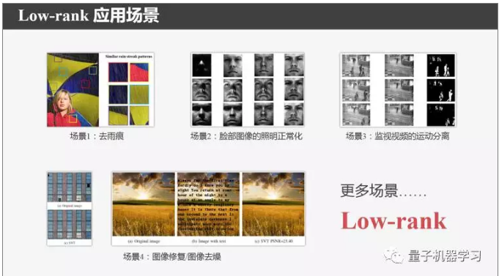
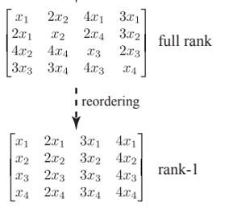
首先设想这样一个场景，夜晚、大雨，我们开着车，“雨刷”“刷刷刷的刷着”，雨太大，尤其像重庆的梅雨季节，雨刷刷的再快，还是看不清路，是不是很危险。这时候有一个高科技的车前窗，透过它，你可以看到一个晴朗夜晚的路面。是不是很神奇？这个车前窗在未来就是人工智能的产物。这里面包含了一个重要的应用：也就是场景1中的去雨痕。

Slide 32
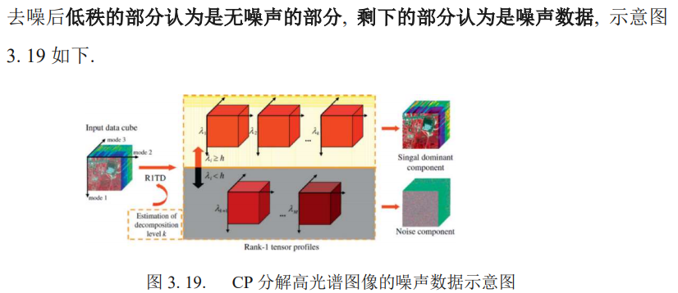
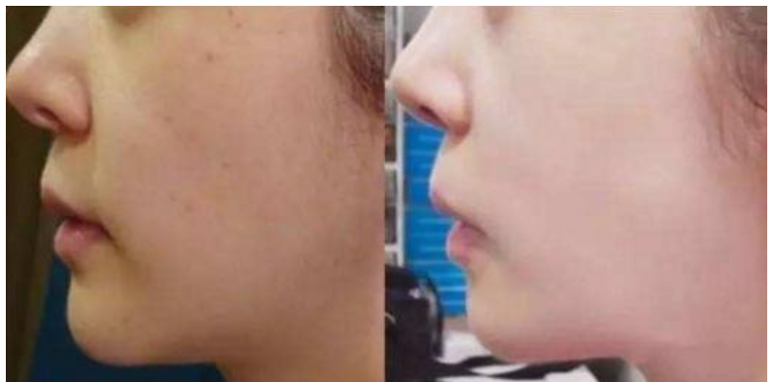
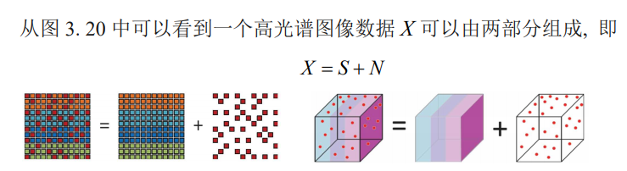

Slide 33

作业 见书p29-30 3、4

